Slide 1
Лекция 1. Введение

Slide 2
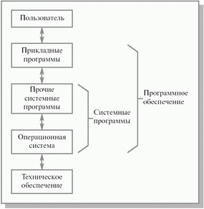
Операционные системы. Введение, основные понятия и термины
Все программное обеспечение принято делить на
две части: прикладное и системное.
Что такое операционная система?
Операционная система как виртуальная машина
Операционная система как менеджер ресурсов
Операционная система как защитник пользователей и программ
Операционная система как постоянно функционирующее ядро
Краткая история эволюции операционных систем
Будем рассматривать историю развития именно вычислительных, а не
операционных систем, потому что hardware и программное обеспечение
эволюционировали совместно, оказывая взаимное влияние друг на друга.
Появление новых технических возможностей приводило к прорыву в области
создания удобных, эффективных и безопасных программ, а свежие идеи в программной
области стимулировали поиски новых технических решений. Именно эти критерии –
удобство, эффективность и безопасность – играли роль факторов естественного отбора
при эволюции вычислительных систем.

Slide 3
Эволюция операционных систем
Первое поколение ЭВМ. Операционных систем не существует
Второе поколение ЭВМ. Пакетные операционные системы
Третье поколение ЭВМ. Разработка аппарата прерываний. Мультипрограммирование, развитие параллелизма в архитектуре. Системы разделения времени.
Четвертое поколение ЭВМ. Сетевые (распределенные) операционные системы.
Основные функции операционной системы:
Планирование заданий и использования процессора.
Обеспечение программ средствами коммуникации и синхронизации.
Управление памятью.
Управление файловой системой.
Управление вводом-выводом.
Обеспечение безопасности

Slide 4
Основные понятия операционных систем
Системные вызовы
интерфейс между операционной системой и пользовательской программой
2. Прерывания
событие, генерируемое внешним (по отношению к процессору ) устройством.
Исключительные ситуации
событие, возникающее в результате попытки выполнения программой команды,
которая по каким-то причинам не может быть выполнена до конца.
4. Файлы
Файлы предназначены для хранения информации на внешних носителях
5. Процессы, нити

Slide 5
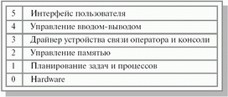

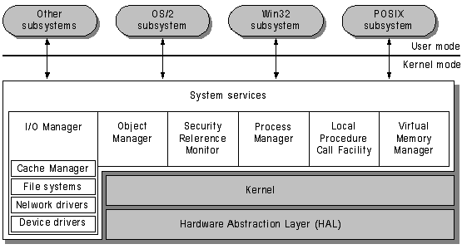
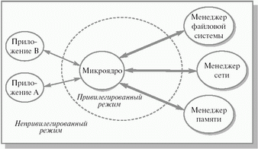
Архитектурные особенности ОС
Монолитное ядро
Многоуровневые системы
Виртуальная машина
Микроядерная архитектура
Смешанные системы
Система THE (Dijkstra, 1968)
Пример виртуальной машины
Микроядерная архитектура
Пример смешанной архитектуры (Windows NT)

Slide 6
Классификация операционных систем
Реализация многозадачности
Однозадачные (MS-DOS) и многозадачные (UNIX, Windows NT)
Системы реального времени
Поддержка многопользовательского режима
Наличие средств защиты персональных данных каждого пользователя
Многопроцессорная обработка
симметричные и несимметричные

Slide 7
Литература к курсу
Э. Таненбаум Современные операционные системы. 3-е изд. СПБ, Питер, 2010 г.
Н.А. Олифер, В.Г. Олифер Сетевые операционные системы, СПБ, Питер, 2009 г.
А. Робачевский, С. Немнюгин, О. Стесик Операционная система UNIX, 2-е изд.,
СПБ, BHV-Петербург, 2010 г.
MSDN Library for Win32 API
http://msdn.microsoft.com/en-us/library/windows/apps/br205757.aspx

